Slide 1
Projekat iz matematike
Primena matematike u struci
Nastavnik matematike:
Gorica Pantelic
SREDNJA STRUČNA ŠKOLA, KRAGUJEVAC

Slide 2
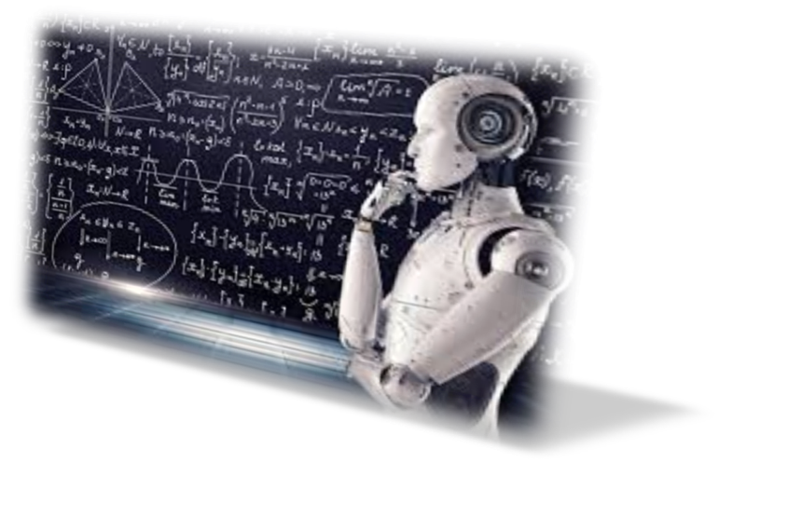
Tri osnovna koncepta rada su:
-Google Classroom : Slanje zadataka
https://classroom.google.com/c/NTQwMTkwMjk4NjRa
-Facebook grupa: Postavljenje anketa, odgovori na
anketu, prebrojavanje rezultata ankete i
postavljanje pitanja
https://www.facebook.com/groups/514681299245700/
-Messenger grupa : Live predavanje
https://www.messenger.com/t/3910974655581136
Google ucionica
-Nastavnica je sa nekoliko klikova kreirala digitalne dopune svojim predavanjima,delila zadatke, prikuplja literaturu, postavljala materijale, a sa druge strane, ucenici su mogli da se prikljuce radu sa bilo kog uredjaja, racunara, telefona ili tableta.
Facebook grupa
Ucenici su “ubaceni” u zatvorenu Facebook grupu odeljenja kako bi pratili instrukcije profesora, postavljali pitanja i tumačili odgovore
-Messenger live
Preko Messenger live predavanja omogucena je efikasna grupna komunikacija i razmena informacija

Slide 3
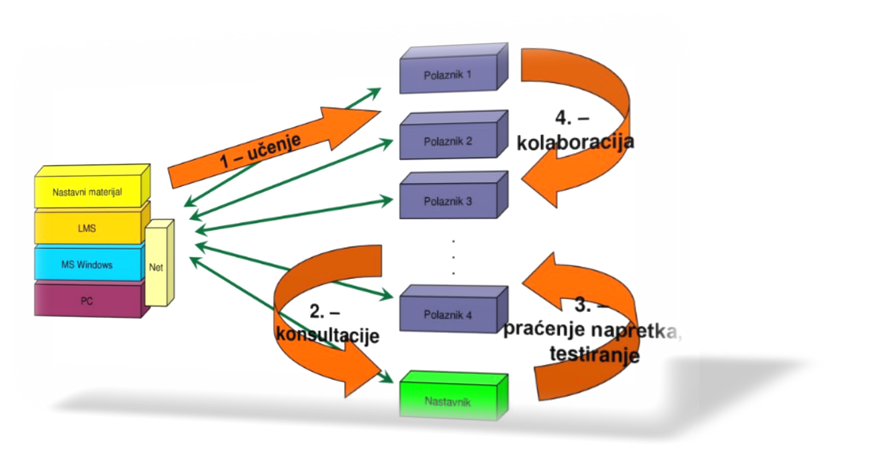
Ciljevi projektne nastave iz matematike:
-Sticanje znanja i realna mogucnost primene u stvarnom zivotu, razvoj ka preduzetništvu
-Razvoj sposobnosti snalazenja u stvarnom zivotu i celoživotvo učenje
-Razvoj interesa za istrazivanje
-Razvoj vestina komunikacije
-Rad sa podacima
-Digitalna pismenost
-Estetska strana radova
-Rešavanje problema
-Pozitivan odnos prema
životnoj sredini
Zaštita zdravlja online učenjem u
doba Covid-19
Etape projektne nastave iz matematike:
-Pripremanje projekta(okvirno i detaljno planiranje)
-Rad na projektu(prikupljanje podataka,obrada analiza)
-Evaluacija(samoprocena)

Slide 4
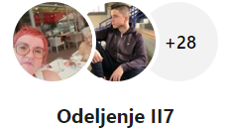
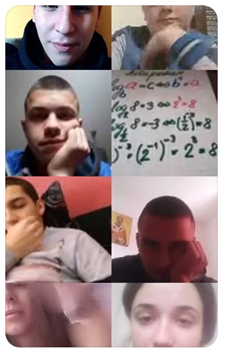
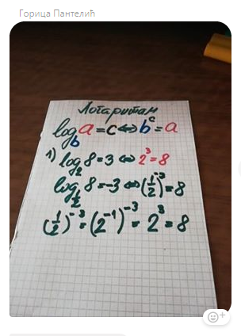
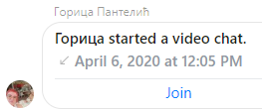
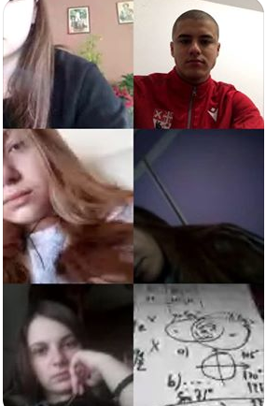
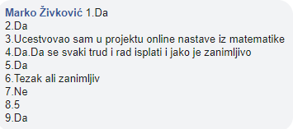

Slide 5
Zagrevanje pred projektni zadatak

Slide 6
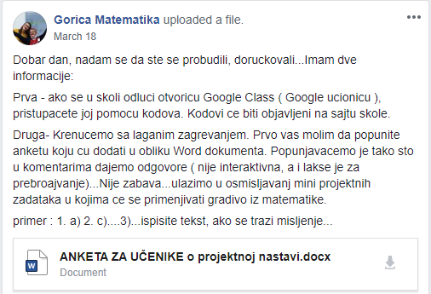
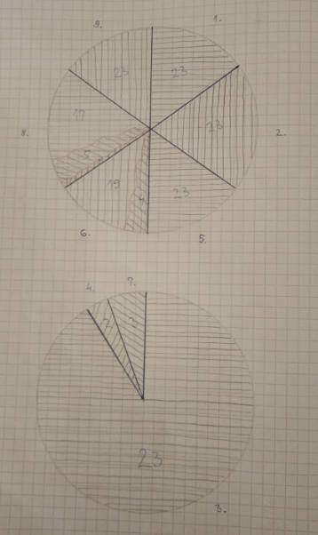
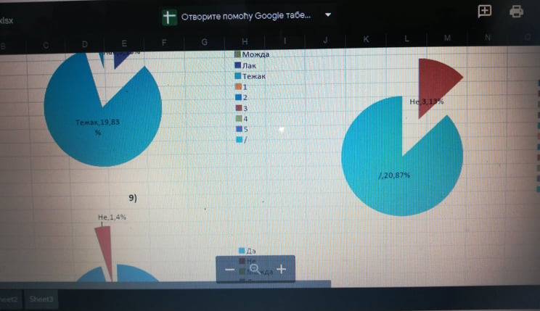
Primena matematike u struci
Prvi zadatak ovog projekta bio je popunjavanje na osnovu koje smo kasnije
radili sve projekte u kojima smo primenjivali
gradivo iz matematike
Graficki prikazani rezultati ankete iz tabele :
1. Klasičan način ( sveska i olovka) 2. Korišćenje Exel-a

Slide 7
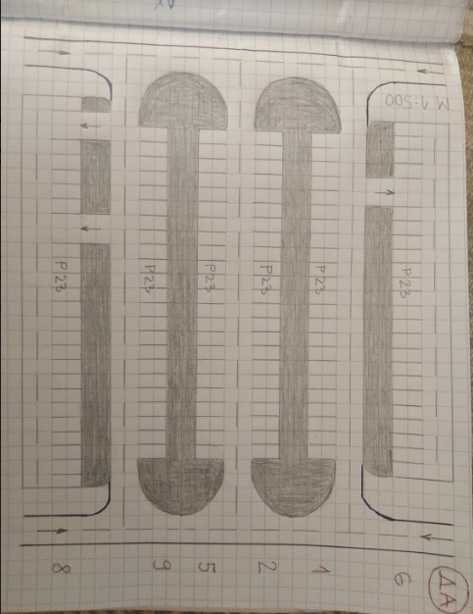
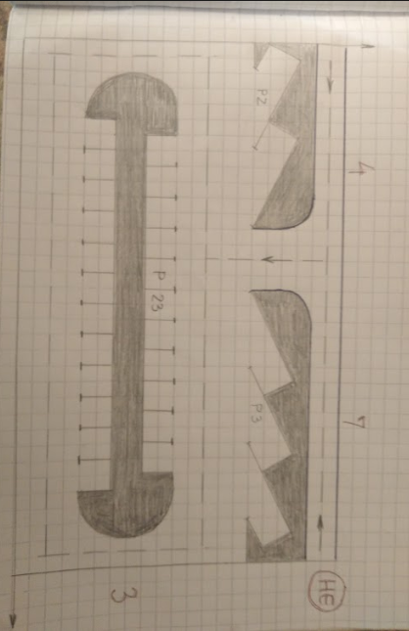

Slide 8
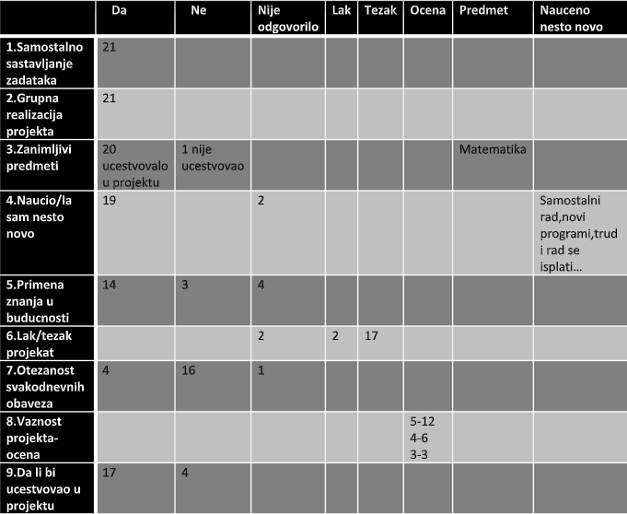
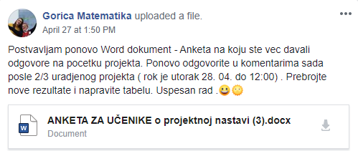
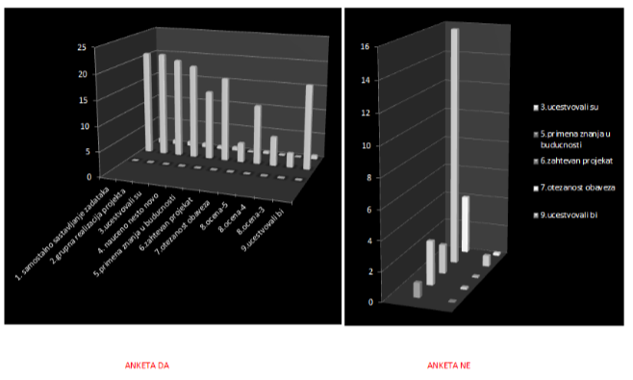
Rezultati prebrojavanja druge ankete i njihovo tabelarno i grafičko prikazivanje

Slide 9
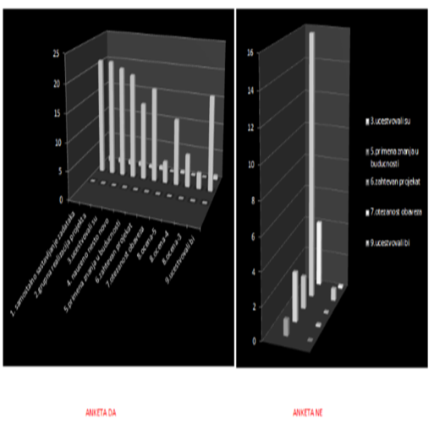
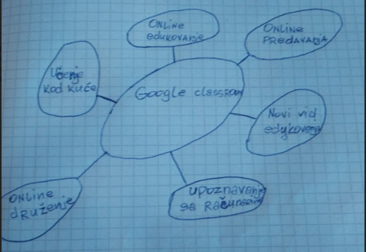
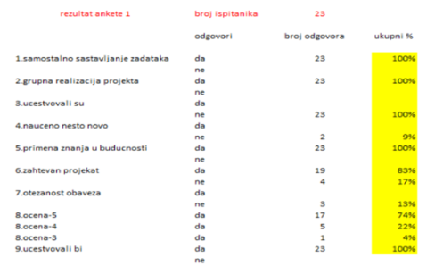
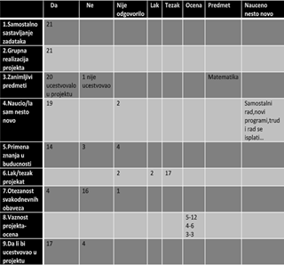
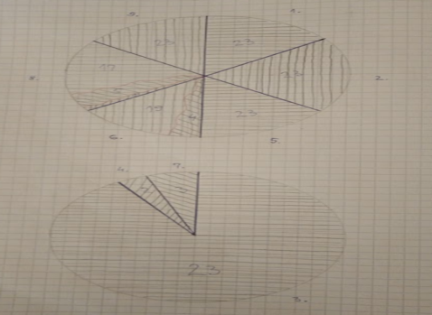
Evaluacija(samoocenjivanje)
Primer kako je jedan učenik sebe ocenio :
Dajem sebi ocenu 4
(zbog zanimljivosti)
Ocena 2(bio je pocetak I
nisam shvatao
ozbiljno ovaj projekat)
Ocena 4(mogla je da
bude I bolja tabela)
Ocena 3(trebalo je da radim rad u
nekom programu
za crtanje a ne da crtam u svesci)
Ocena 5(lepo i jasno
prikazan grafik
ankete sa rezultatima)

Slide 10
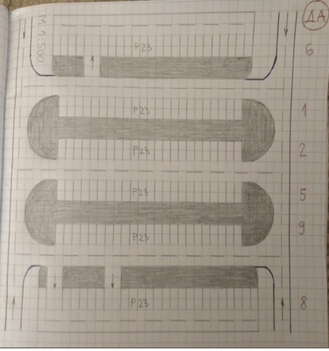
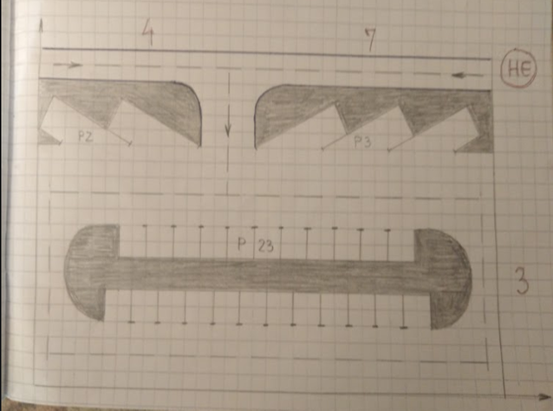
Ocena 5 (jer mi je mnogo vremena
utrošeno na razmisljanje kako da uradim
ovaj zadatak
i bas sam se potrudio)
HVALA NA PAŽNJI !

